Slide 1
Профсоюзы России – 2015
Вадим Большаков
Санкт-Петербург, 20 ноября 2015 г.
Сайт – istprof.atlabs.ru

Slide 2
Две группы профсоюзов в России
«Независимые» – профсоюзы, являющиеся прямыми наследниками советского ВЦСПС или целиком вышедшие из него. Подчёркивали свою независимость от власти.
«Свободные» – профсоюзы, созданные как альтернатива официальному ВЦСПС, организационно выросшие «с нуля». Подчёркивали свою независимость от диктата власти, Компартии и работодателя.
К 2015 году прежние различия стёрлись, граница размылась.

Slide 3
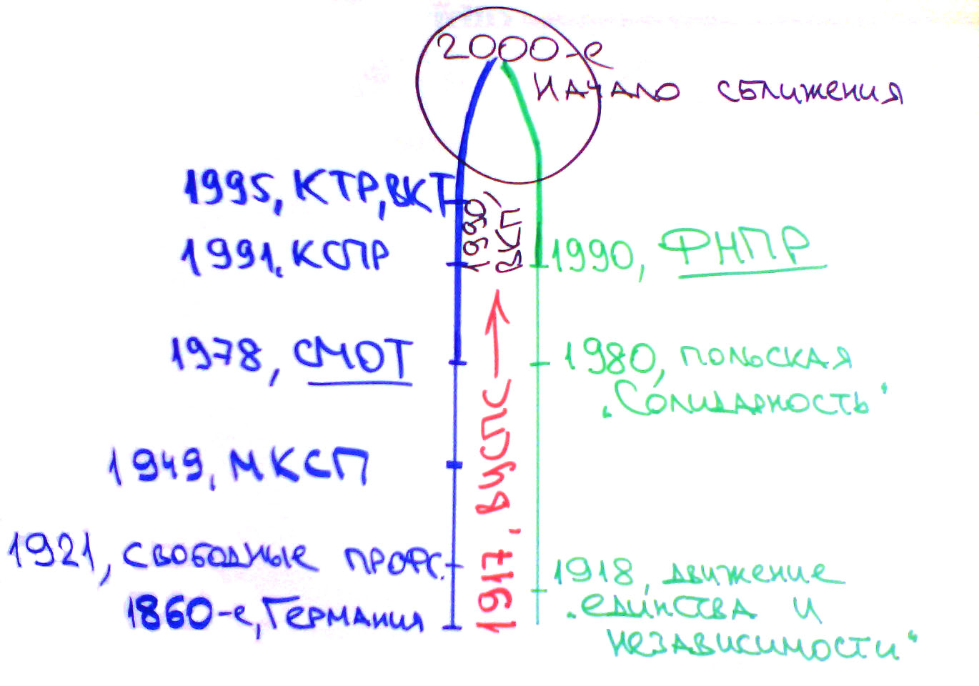
Две исторических линии

Slide 4
Панорама профсоюзов - 2015
Федерация независимых профсоюзов России (ФНПР; 21 млн. членов в 2013; Михаил Шмаков) | Ок. 130 отраслевых и региональных Роспрофжел (1,5 млн.), Автосельхозмаш (500), ГМПР (400 тыс., горные металлурги)
Нефтегазстройпрофсоюз (Лев Миронов) | 1,25 млн.
Конфедерация труда России (КТР; 2 млн. членов в 2013; Борис Кравченко) | 20 отраслевых и межрегиональных РПСМ (моряки), МПРА (автопром), РПД (докеры)
Объединение профсоюзов России СОЦПРОФ (2,5 млн. членов на 2015; Сергей Вострецов) | МПЖ (железнодорожники)
Союз профсоюзов России (СПР; 1,3 млн. членов на 2015; Евгений Куликов) | НПГ (горняки), часть отраслевых союзов СОЦПРОФ
Российское объединение социальных технологий (РОСТ; 100 тыс. членов на 2008; Дмитрий Семёнов) | Росменеджпроф, Росинвестпроф
Профсоюз работников инженерно-авиационных служб ГА России (ПРИАС; Владимир Курочкин) | Примерно 100 тыс. членов
ММПС «Сибирская Солидарность» им. П.А. Столыпина (Андрей Маевич) | На Алтае

Slide 5

Независимые профсоюзы и партии
с 1999 ФНПР имеет своих депутатов в Государственной думе и региональных парламентах (через «Единую Россию»),
в 2005 Андрей Исаев пытался создать и возглавить «левое крыло» в «ЕдРе»
2012 – Всероссийская партия «Союз труда». Председатель Александр Шершуков
2015 – депутаты-муниципалы партии появились в Дагестане, Псковскойобласти, Приморском крае
2016 – намерение «Союза труда» пройти в Государственную Думу РФ
Органы исп. власти
с 1999
2016
партия «Единая Россия
ФНПР
партия «Союз труда»
с 2012

Slide 6

Свободные профсоюзы и партии
2002 – 2005 – Российская партия труда (основатели СОЦПРОФ, лидер Сергей Храмов, и ЗАЩИТА ТРУДА, лидер Олег Шеин). Самороспуск с переходом в партию «Патриоты России»
2015 - «Патриоты России» работают вместе со свободными профсоюзами в Калининграде, Воронеже и др. городах
с 2010 – партия РОТ ФРОНТ (лидер – Виктор Тюлькин), в руководстве представители МПРА, «Защиты», ФПАД, МПЖ
с 2010 – соглашение о сотрудничестве между КТР и партией «Справедливая Россия»
с 2012 – Трудовая партия России (основатель – СОЦПРОФ, лидер – Сергей Вострецов)

Slide 7
Эффект от помощи партий и депутатов (неполный список)
2010 – отмена единого социального налога, восстановление страховых взносов (профс. депутаты ГД от «ЕР»)
2013 – законы Приморского края о социальном партнёрстве и о ветеране труда (депутат ГД от «ЕР» Виктор Пинский)
2014 – закон РФ о запрете заёмного труда
2014 – изменения в ст. 81 ТК РФ в первом чтении: доп. защита председателя ППО, его зама (депутаты ГД от «ЕР»)
2014 – перевод Златмаша на закрытую систему водоснабжения (профс. депутаты Златоустовской гордумы)
2015 – проверка медучреждений Калининградской области (депутат областной думы Михаил Чесалин от «Патриотов России» (профсоюз «Трудовые бригады»)
2015 – установка автматизированных КОИБов на избирательных участках (депутат Астраханской облдумы от «СР» Олег Шеин)
В целом политический ресурс даёт очень низкий эффект

Slide 8
Профсоюзы – партнёры или соперники?
Единая позиция по закону о заёмном труде
Российская трёхсторонняя комиссия (РТК), генеральные соглашения
ФНПР и КТР входят в ВЕРС-МКП и МКП
с 2009 совместное участие во Всемирном дне действий «За достойный труд» 7 октября (под эгидой МКП)
Газета «Солидарность» солидарна с бастующими профсоюзами независимо от их принадлежности
На низовом уровне сотрудничество по конкретным вопросам (формат Комитета солидарных действий или Центра взаимопомощи рабочих)
Параллельные профсоюзы на одном предприятии (Череповецкий ГМК, аэропорт Пулково, РЖД)
Взаимные обвинения («предательство» интересов рабочих, финансирование из-за границы)
Борьба за исключительное представительство работников при коллективных переговорах (АВтоВАЗ, Морской порт Санкт-Петербург)
Создание «своих» политических партий
В целом противоречивые и неустойчивые тенденции, мало оснований для оптимизма

